Slide 1
★JMeter –分散負荷テスト （Distributed Testing）

Slide 2
目次
分散負荷テスト超概要
RMI超概要
SSL（rmi_keystore.jks）
JMeter環境構築
JRE/systemd/名前解決
複数サーバの扱い（login用ttlマクロ/Winscpの接続先登録/CollectLogなど）
その他Config/トラシューについて
ファイアウォール/SELINUXなど
統計レポートを送れない件
ログの送付モード
BeanshellScript

Slide 3
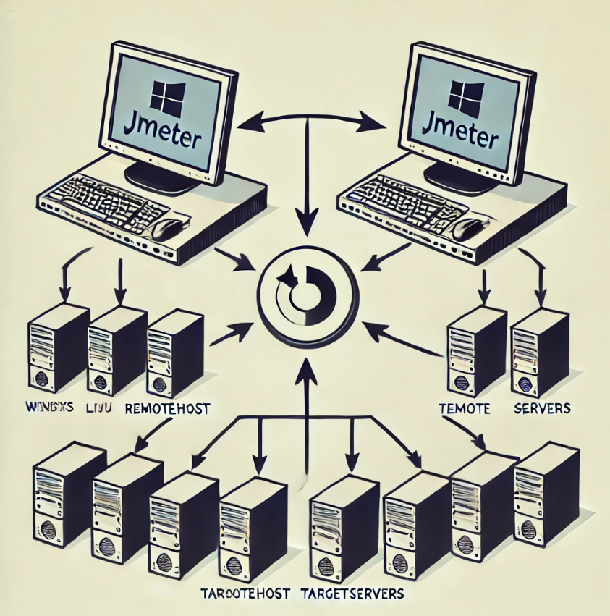
分散負荷テスト超概要
前提事項：
マスターサーバをWindows, スレーブサーバをLinux版のJMeterとして話します。構成は自由です。
IT業界ではマスタースレーブのような用語は一般的でしたが、スレーブという用語は差別用語としてとらえることができるため、あらゆるプロダクトで使われない用語として扱われています。
本資料では原則ContollerNode/WorkerNodeと呼びますが、実際の設定ではjmeter-server（WorkerNodeのこと）/RemoteHost(WorkerNodeのこと)など用語が揺れますのでご注意ください。

Slide 4
分散負荷テスト超概要
スレーブサーバの台数/スペック見積もりは、実際にシナリオを作成してみてどの程度のスレッド数で実行できるのか確認してみましょう。
Inputファイルについて
負荷シナリオについてはマスターサーバだけに置けばよいです。
負荷シナリオ実行時にJMeterに食わせるCSVなどは実行先のスレーブサーバにそれぞれ置かなければなりません。
Configファイルについてはマスター側で設定すべきもの/スレーブ側で設定すべきものがあります。実行したい設定によってマスター/スレーブどちらで設定すべきなのか確認しましょう
実行イメージについて
AggregateReportやResultTreeなどは
異なる負荷シナリオをリモートホストごとに実行したい場合は、それぞれの負荷シナリオを実行するマスターのJMeter画面を用意するのがよいです。

Slide 5
RMI超概要
RMI(Remote Method Invocation)とは？
Javaのリモートマシン上のメソッド呼び出しの仕組み。
セキュリティ上の理由からデフォルトでは利用できないようになっている。
JRE/systemd/名前解決
統計レポートを送れない件
Configについて

Slide 6
RMI設定周り
マスタースレーブ構築
JRE/systemd/名前解決
統計レポートを送れない件
Configについて

Slide 7
JMeter環境構築
Jmeterはまかせいのうが構築することが多い or 事業部が行うときに問い合わせが来るかもしれません。実行時のエラーなどに備え、構築手順は抑えましょう
Networkについて
Subenetは同一でないとRMIを実行できません。
ControllerNodeとWorkerNode用にDNSが提供されていない場合hostsに書きましょう
ControllerNode構築(Windows)
JRE/systemd
トラシュー：統計レポートを送れない件（jmeter.batに「-Djava.rmi.server.hostname=xxx.xxx.xxx.xxx」）を記載しないと、複数NICを持っている場合結果をうまく返せないことがある
WorkerNode構築(Linux)
Configについて
RMIのデフォルトではSSL通信を求められるため、不要の場合WorkerNodeのjmeter.propertiesをserver.rmi.ssl.disable=trueを有効化する
kerberos認証など用に認証マネージャを利用する際は、WorkerNodeのjmeter-serverにオプションとして「-Djavahogehoge」としてjaas.conf/krb5.confを読み込むこと
詳細は○○ページ

Slide 8
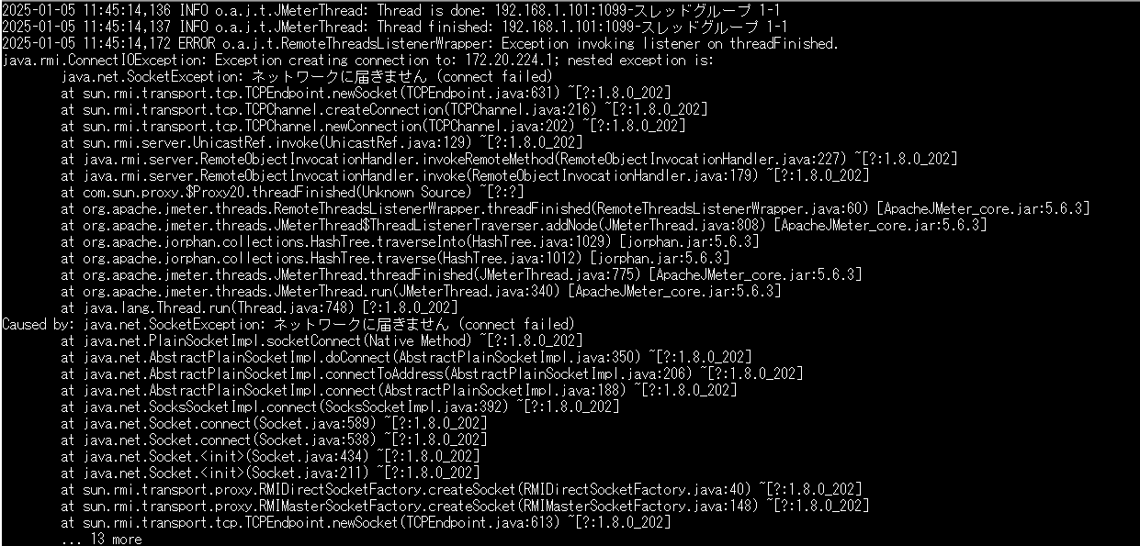
統計レポートをマスターに送れない
マスタースレーブ構築
JRE/systemd/名前解決
統計レポートを送れない件
Configについて

Slide 9
★Kerberos認証とJMeter

Slide 10
目次
認証認可の基礎知識
認証の種類（パスワード認証/OAuth/SAML/Kerberos）
Kerberos認証の基本
仕組みと特徴
メリット/デメリット
JMeter疎通が通らないときのトラブルシューティングTips
Network（認証サーバ/Webサーバ）
SPNなどの設定値確認（jaas.conf/krb5.conf）とJmeterが読み込むファイル
Kerberos認証実践
サーバ・クライアントインストール（Both on Linux）/必須ファイルやkinit
認証イメージ(Authorizationヘッダー)と通信内容のキャプチャについて（Wireshark）
JMeterでの認証実践(認証マネージャ/ BeanShell /Java)

Slide 11
認証認可の基礎知識

Slide 12
認証の種類（パスワード認証/OAuth/SAML/Kerberos）

Slide 13
Kerberos認証の基本
単語や概要を抑えよう
https://www.infraexpert.com/study/security18.html#google_vignette
→統合Windows認証
Kerberos認証は主にSSOなどで利用されます。SSOはメリットデメリットがあり、LAN内の認証ではKerberos認証が使われやすく、このためまかせいのうメンバーがまず覚えておくべき認証方式かもしれません。（ADもよく使われますね）
Kerberos認証ではNegotiate認証が利用されます。Authorizationヘッダーにhogehoge
その他認証：
Oauth2.0(Bearer Authentication)
https://qiita.com/h_tyokinuhata/items/ab8e0337085997be04b1
Dive into HTTP Authentication schemes — (Bearer and Negotiate)
https://medium.com/@jeevithajayakumar10/dive-into-http-authentication-schemes-bearer-and-negotiate-e57d9f49fb5d

Slide 14
Kerberos認証実践

Slide 15
JMeter疎通が通らないときのトラブルシューティングTips
JMeterから疎通が通らない場合、以下の２つのパターンが最も可能性が高いかと思います。
パターン①：Networkの問題
パターン②：クライアント設定
・jass.conf/krb5.conf（SPNなど）の設定値
・必須ファイルが読み込めていない
・クライアント側モジュール（Waffle/）
それぞれトラブルシューティングイメージを記載します

Slide 16
JMeter疎通が通らないときのトラブルシューティングTips ~ Network ~
まずはそもそもJMeterからWebへ通信できるかを確認しましょう
ブラウザやcurlコマンドで通信ができない場合、そもそも通信を通すよう環境を整えなければなりません。
・curl http://Webserver
LBや名前解決など

Slide 17
Kerberos認証
Configについて
kerberos認証など用に認証マネージャを利用する際は、WorkerNodeのjmeter-serverにオプションとして「-Djavahogehoge」としてjaas.conf/krb5.confを読み込むこと
詳細は○○ページ
jaas.confは業務Ｔや基盤チームから受領するかもしれません。Jmeterではjmeter.propertiesに「kerberos_jaas_application=JMeter」がデフォルトとして記載されているため、jaas.confに記載されているアプリケーションのモジュール名をJMeterに合わせるか、jmeter.propertiesの設定を変更してください。

Slide 18
Kerberosのトラブルシューティングについて
疎通失敗時の切り分けで疑うこと
★環境系の原因
原因１：Network遮断（NTP:時刻同期含む）
JMeter⇔業務アプリ
JMeter⇔Kerberosサーバ（Active Directoryなど）
Port:88
原因２：認可側のエラー
認証と一緒に実装されている認可の仕組みなども適切に動いているか（Kerberos認証は無事通ったが、アプリ疎通ができない場合）
★Jmeter系の原因
原因３：接続情報の登録ミス
ユーザやパスワード/keytabファイルが正しいか
上記が認証サーバに正しく登録されているか
原因４：jaas.conf/krb5.confの設定値ミス
SPN/Realmの変更（特にCNAME運用などが変わった場合）
アプリケーションモジュール名
原因５：inputファイルの読み込み失敗
ControllerNodeであればbin配下に配置する
LinuxであればJMeter起動オプションにjaas.conf/krb5.confを追加する
プロセスの起動オプションなどで正しいファイルを読み込んでいることを確認
原因６：JMeterのJava環境（ClientModule不足）などの不備
krb5-libsがあればよいはず
krb5-workstationを入れておくのもおすすめ
あ

Slide 19
Kerberosのトラブルシューティングについて
疎通失敗時の切り分け方法
Kerberos認証でエラーとなると、切り分け箇所がく、ログなどから原因調査が難しい場合があります。
調査が難航しないために切り分け方法をいくつか用意しておきましょう。
krb5-workstationでkinitコマンドによる切り分け
Kerberos認証のクライアント。Kinitというコマンドで簡単に認証を試すことができるので、環境系なのか/JMeter側なのか、接続情報やキャッシュなど切り分けにとても便利です。JMeterインストール時にはぜひインストールしましょう。
Javaコードを書いて、JavaからKerberos認証を実行してみる

Slide 20
Kerberos認証実践
実際認証サーバを触ってみるのが一番です。
と言いつつ、認証サーバ気軽に触れる現場はあるんでしょうか？
ということで、テスト環境などのLinuxにKerberosサーバを構築してみるとよいかも！
JPetstoreにKerberos認証を実装してみましょう。

Slide 21
Kerberos認証実践
インストール手順

Slide 22
Kerberos認証実践
インストール手順

Slide 23
Kerberos認証実践
認証イメージ(Authorizationヘッダー)と通信内容のキャプチャについて（Wireshark）

